Slide 1
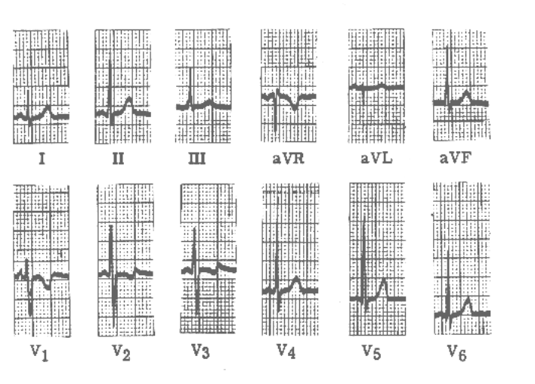
Přednášky z lékařské biofyziky
Biosignály a jejich zpracování, měření teploty

Slide 2
Fyzikální veličina
Kvalitativní a kvantitativní popis vlastností hmoty
Extenzivní (aditivní) / intenzivní
Skalární / vektorová (tenzor)
Název, značka, velikost, jednotka, směr

Slide 3
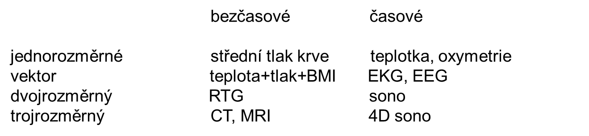
Co to je biosignál?
“Jako biosignály můžeme označit veškeré signály, jejichž existenci můžeme zaznamenat v živých organismech“
Signál - nese nějakou informaci o systému, ale sám je vždy nesen nějakým nosičem, má fyzikální charakter.

Slide 4
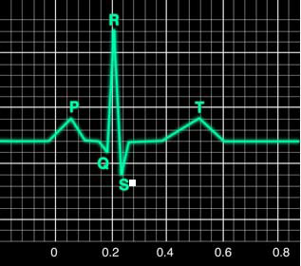
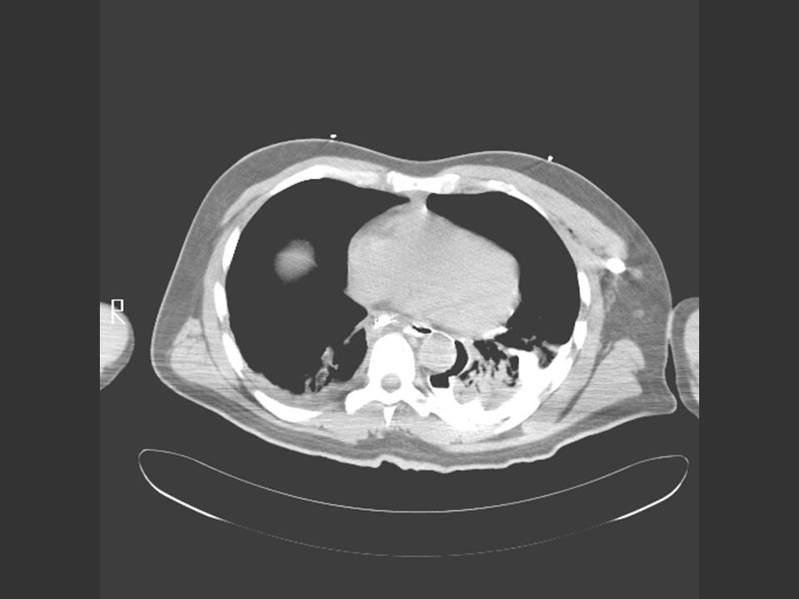
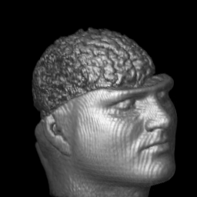
Co to je biosignál?
Zjednodušeně lze říci, že jej chápeme jako měřenou hodnotu napětí U, která poskytuje biologickou informaci. Příklady:
  EKG je U(t) biosignál, který poskytuje informaci o fyziologii nebo patologii srdce.
  U sonogramu je biosignál U napětí, které vzniká v elementárním elektroakustickém měniči v důsledku zachycení odrazu ultrazvuku od tkáňové struktury
  Digitální rentgenový snímek je biosignál U(x, y), u kterého hodnota napětí odpovídá každému pixelu o souřadnicích (x,y).
  3-D MRI obraz je biosignál U(x,y,z), u kterého hodnota napětí odpovídá každému voxelu o souřadnicích (x, y, z) v těle pacienta.

Slide 5
Druhy biosignálů (obecněji chápané)
AKTIVNÍ (vlastní, generované): zdrojem energie je sám biologický objekt, např. EKG.
PASIVNÍ (modulované): vznikají při interakci „vnější“ energie s biologickým objektem, např. rtg snímek, MRI obraz, ultrazvukový obraz.
Příčina aktivních elektrických biosignálů: Živá buňka transportuje ionty přes membránu a vytváří na ní takto napětí, které se může měnit v čase. Většina buněk ve tkáních však nevytváří elektrické napětí synchronně, nýbrž víceméně náhodně. Většinou je tudíž výsledné napětí nulové – náhodná napětí se vzájemně ruší. Je-li mnoho buněk synchronně aktivních, vytvářejí výsledné napětí, které je dobře měřitelné. Např. při svalové kontrakci většina buněk vlákna jeví stejnou a synchronní elektrickou aktivitu a na svalu se objevuje měřitelné elektrické napětí.

Slide 6
Biosignál elektrické povahy
Proces zpracování biosignálů – „elektrické povahy“
Snímání zesílení a úprava zobrazení a záznam
EKG, EMG, EEG, membránový potenciál, ...
Snímací elektrody
Zesilovač, propusti, filtry, vzorkovací zařízení, A/D převodník (viz další snímek)
Záznamové zařízení – monitor, paměťová media – flash pamět, optická media
Odpadá nutnost převést vlastní fyzikální rozměr biosignálu do podoby „napětí“. Co ale v případě takových fyzikálních veličin jako je rychlost, tlak, síla???

Slide 7
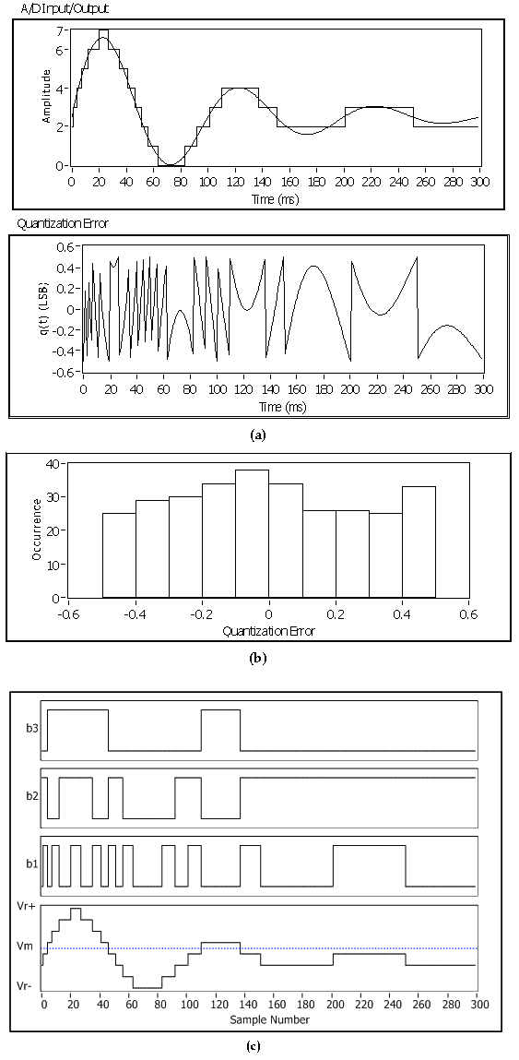
Biosignál NEelektrické povahy
Proces zpracování biosignálů – „mechanické povahy“
Snímání zesílení a úprava zobrazení a záznam
mechanoelektrický převodník + A/D převodník
A/D př. = Analogový signál digitální signál
(spojitý) (diskrétní)
mechanoelektrický př. = mechan. signál signál elektr. povahy
Vzorkovací frekvence f
Nyquistova frekvence f_{N}
max. 2 f_{N} = f
Shannon-Nyquist-Kotelnikův teorém říká:„Vzorkovací frekvence musí být více alespoň dvojnásobkem, největší frekvence vzorkovaného signálu.“ lidské ucho vnímá max. 22 kHz => vzorkovací frekvence 44,1 kHz.

Slide 8
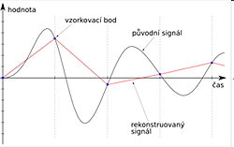
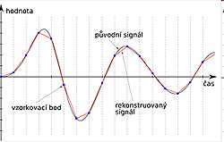
Vzorkování signálu
vzorkovací frekvence
vzorkování signálu v čase – jde o odběr vstupního signálu v definovaných okamžicích, daných vzorkovacími impulsy
kvantování vzorků v úrovni – odebraný vzorek je zaokrouhlen na hodnotu odpovídající nejbližší kvantovacíúrovni
kódování - kvantované hodnoty jsou vyjádřeny čísly v určitém kódu

Slide 9
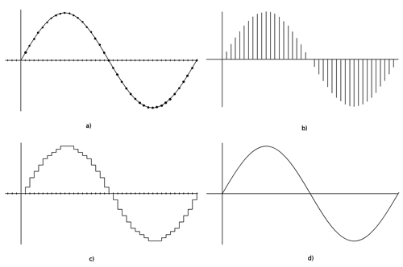
Analog. s., vzorkování, kvantování, rekonstruovaný s.

Slide 10
Nuly a jedničky ?
Pro zvídavé … Bude součástí jiné přednášky, nemine vás…
TTL (transistor-transistor-logic; tranzistorově-tranzistorová logika) je technologie logických integrovaných obvodů, vycházející z použití bipolárních křemíkových tranzistorů. Původní obvody technologie TTL používají napájecí napětí 5 V (± 0.25 až 0.5 V), z čehož vyplývá pro logickou jedničku napětí přibližně 5 V, pro logickou nulu napětí přibližně 0 V.
Napětí 0 V až 0,8 V se interpretuje jako logická 0, napětí 2 V až 5 V se interpretuje jako logická 1. Na výstupu by měl TTL nebo TTL kompatibilní obvod zajistit napětí pro logickou jedničku napětí 2,7 V až 5 V, pro logickou nulu 0 až 0,3 V.
Současná (2021) digitální logika většinou používá nižší napěťové hladiny (3.3 V; 2.5 V, 1.8 V i nižší).

Slide 11
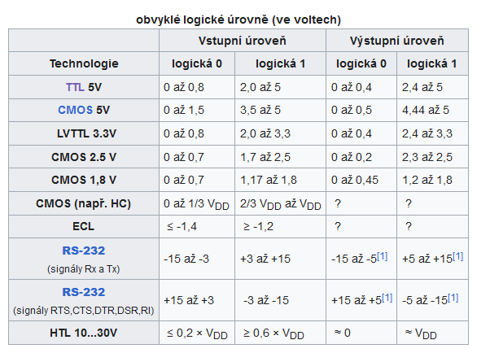
Různé napěťové kódování binárních signálů
Opravdu jen pro zvídavé …

Slide 12
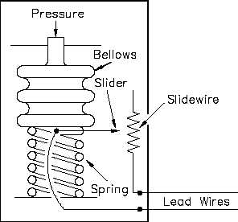
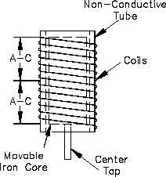
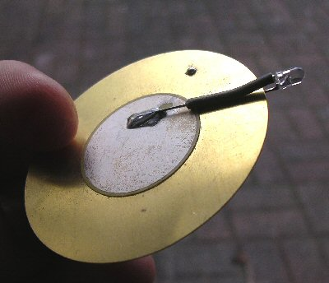
Mechanoelektrické měniče
vhodné pro měření tlaku
odporové
indukční
kapacitní
piezoelektrické
www.tpub.com
odporový
www.tpub.com
www.creative-science.org.uk
indukční
piezoelektrický

Slide 13
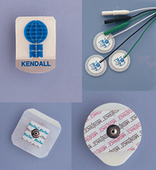
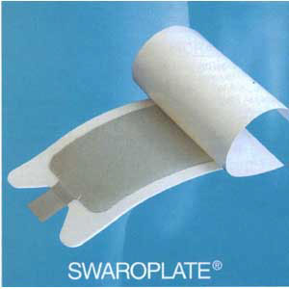
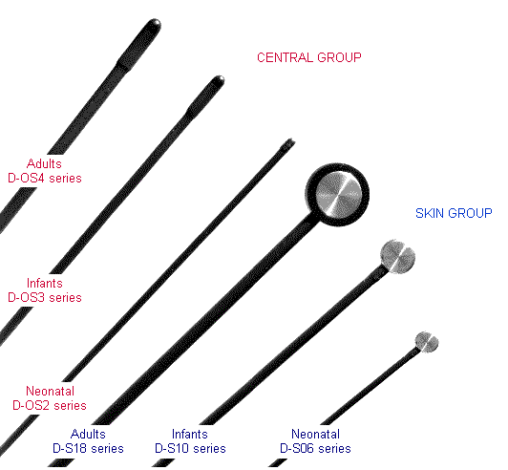
Měření biosignálů elektrické povahy
Aktivní biosignály: vždy potřebujeme zařízení, které se skládá ze tří částí:
Snímací elektrody: umožňují vodivé spojení vyšetřované části těla s měřicím systémem. (EKG)
Zařízení na zpracování signálu (včetně zesilovače, AD převodníku, filtrů pro odstranění šumu a nežádoucích frekvencí atd.)
Záznamové zařízení (dnes obvykle monitor nebo zapisovač/tiskárna)
Pasivní biosignály (též aktivní neelektrické): snímací elektrody jsou nahrazeny čidly - měniči (např. čidla rtg záření u digitálního rtg přístroje nebo teplotní čidla).
Elektrody EKG na jedno použití

Slide 14
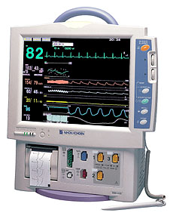
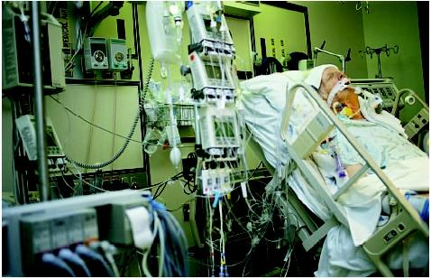
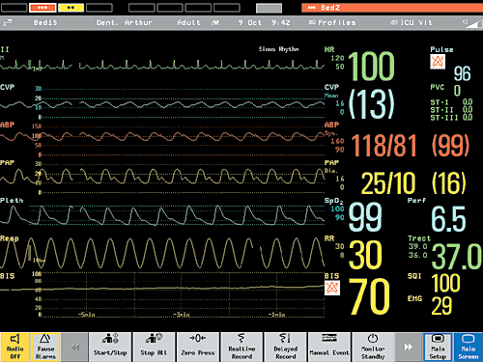
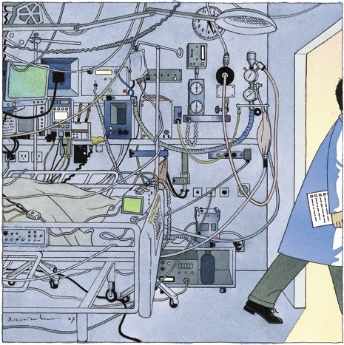
Monitorování biosignálů na jednotce intenzivní péče

Slide 15
Elektrody pro měření aktivních biosignálů
Polarizovatelné (elektrody vytvářejí proměnlivý vlastní kontaktní potenciál v důsledku elektrochemické reakce) nebo
nepolarizovatelné (mají konstantní vlastní potenciál)
  Polarizovatelné elektrody: měření je nepřesné, protože elektrodové napětí je proměnlivé, např. v důsledku vlhkosti (pocení), chemického složení okolního prostředí atd. Většina polarizovatelných elektrod se vyrábí z ušlechtilých kovů. V případě koncentrační polarizace se v okolí elektrody mění koncentrace iontů v důsledku elektrochemických procesů. V případě chemické polarizace dochází k uvolňování plynů na povrchu elektrod.
  Nepolarizovatelné elektrody: přesné měření biopotenciálů. V praxi se nejčastěji používá elektroda stříbrochloridová (Ag-AgCl).

Slide 16
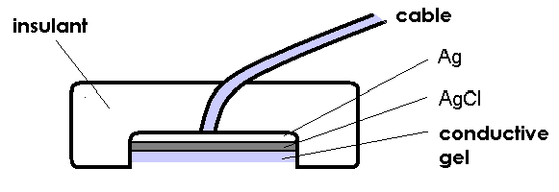
Snímací elektroda
(misková, nepolarizovatelná)
Insulant = izolant

Slide 17
Elektrody pro měření aktivních biosignálů
Makro- nebo mikroelektrody. Mikroelektrody se používají pro měření biopotenciálů jednotlivých buněk. Mají malý průměr hrotu (<0,5 μm) a jsou vyrobeny z kovu (polarizovatelné) nebo skla (nepolarizovatelné). Skleněné mikroelektrody jsou kapiláry s otevřeným koncem, naplněné elektrolytem o standardní koncentraci.
Povrchové elektrody jsou kovové destičky různého tvaru a velikosti. Dobrý elektrický kontakt je zajišťován vodivým gelem. Jejich tvar je často miskový.
Vpichové elektrody se používají pro snímání biopotenciálů z malých oblastí tkáně. Vyrábějí se z ušlechtilých kovů a používají zejména pro měření svalových biopotenciálů nebo dlouhodobé snímání potenciálů srdečních či mozkových.

Slide 18
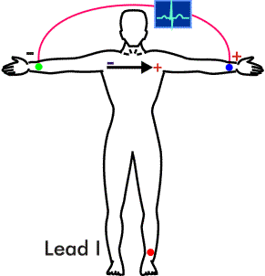
Bipolární a unipolární dvojice elektrod
Při bipolární aplikaci jsou obě elektrody diferentní, tj. umístěné do elektricky aktivní oblasti.
Při unipolární aplikaci je jedna elektroda diferentní (maloplošná), umístěná v elektricky aktivní oblasti. Druhá elektroda je indiferentní (většinou velkoplošná), umístěná v elektricky neaktivní oblasti.
Výjimka: Wilsonova svorka používaná v EKG.
Bipolární elektrodový pár při EKG – zobrazení 1. končetinového svodu (lead I)

Slide 19
Zesilovač
Nezkreslené zesílení biosignálu při různých frekvencích je podmínkou přesného měření. Moderní zesilovače tuto podmínku zpravidla splňují.
Zisk zesilovače = 20.logU_{o}/U_{i} [dB]
Uživatel přístroje se zabývá pouze přesným nastavením různých filtrů (aby se potlačily některé artefakty).
Output, input

Slide 20
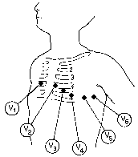
EKG - elektrokardiogram
EKG je nejsilnější a nejčastěji měřený aktivní biopotenciál.
Při měření EKG se tři elektrody umísťují na končetiny (2 na zápěstí, 1 na levý bérec) a 6 elektrod na hrudník (elektrody hrudních svodů na obrázku). Pravá noha se používá pro umístění elektrody, která částečně kompenzuje rušivé elektrodové potenciály.
Pár elektrod, mezi nimiž měříme napětí, se označuje jako svod.
Elektrody hrudních svodů – jejich napětí se měří proti indiferentní elektrodě – Wilsonově svorce

Slide 21
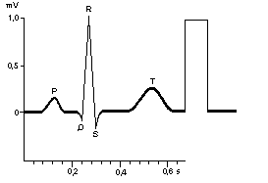
EKG
Kalibrační napěťový impuls 1mV
Římskými číslicemi jsou označeny končetinové svody, za nimi pak následují zesílené (augmentované) končetinové svody Goldbergerovy. Dolní série záznamů odpovídá svodům hrudním.
Jak vzniká EKG a pulsová vlna? Běž např. na:
http://www.neurop.ruhr-uni-bochum.de/Praktikum/ekgbrowser/engl.html

Slide 22
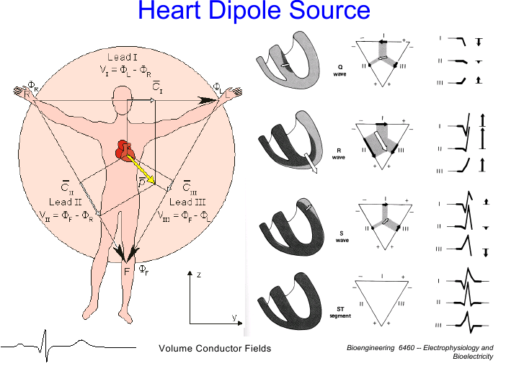
Einthovenův trojúhelník
Elektrický dipól srdce
Tento obrázek obsahuje často pomíjený problém – kdyby vypadal E. trojúhelník skutečně takto, pak by poloha končetin ovlivňovala zobrazení tzv. elektrické osy srdeční, která je velmi přibližným zobrazením dipólového momentu srdce.

Slide 23
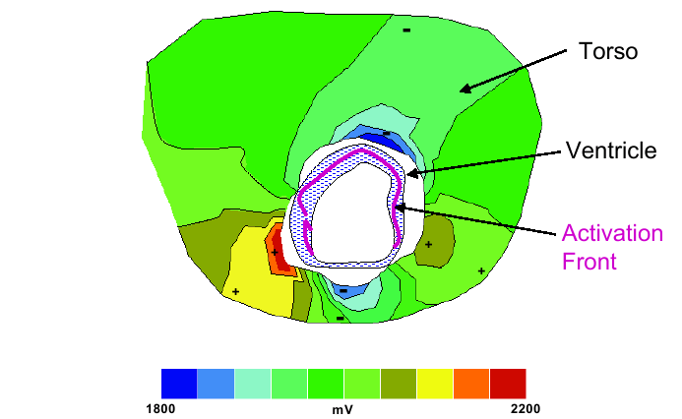
Princip vektorkardiografie
(příklad pokusu o jiný záznam elektrické aktivity srdce)
Elektrody umístěné na povrchu těla umožňují měření hodnot napětí „promítnutých“ ze srdce na příslušnou část povrchu těla. Protože známe polohu a tvar srdce, elektrické vlastnosti tkání a umístění elektrod, můžeme vypočítat původní hodnoty napětí v bezprostřední blízkosti srdce. Takto lze lokalizovat infarkt nebo problémy s přenosem vzruchů v myokardu.

Slide 24
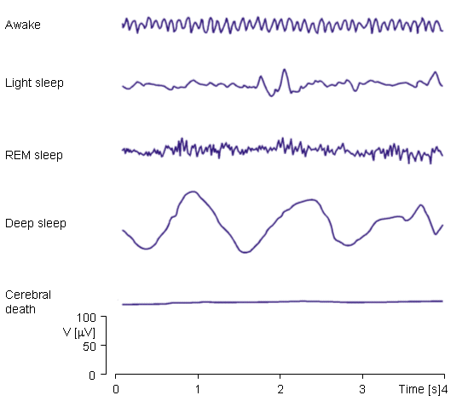
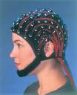
EEG Elektroencefalografie
α−vlny: f = 8-13 Hz, amplituda (A) max. 50 μV. Tělesný a duševní klid.
β−vlny: f = 15 - 30 Hz, A = 5 - 10 μV. Zdraví lidé za plné bdělosti.
ϑ− vlny: f = 4 - 7 Hz, A > 50 μV. Fyziologické u dětí, u dospělých patologické.
δ− vlny: f = 1 - 4 Hz, A = 100 μV. Za normálních okolností se vyskytují v hlubokém spánku. V bdělém stavu jsou patologické.
V záznamu EEG se mohou objevit i vzory elektrické aktivity, charakteristické pro různá mozková onemocnění. Např. komplexy hrot-vlna u epilepsie.
Mozkové biopotenciály mohou být spontánní nebo evokované (vyvolané). Evokované potenciály mohou být způsobeny stimulací sensorickou (zrak, sluch) nebo přímou, např. impulsy magnetického pole.
Poznámka:
Při uvádění frekvencí a amplitud jednotlivých „vln“ je literatura velmi nejednotná.

Slide 25
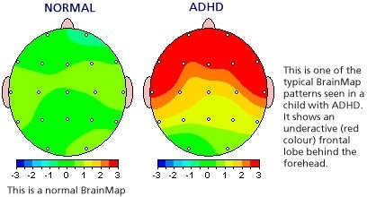
Colour Brain Mapping
(barvy představují intenzitu elektrické aktivity jednotlivých částí mozku)
Attention Deficit Hyperactivity Disorder (ADHD)

Slide 26
Bispektrální index, Comfort Score
Monitorováno u pacientů v anestézii při intenzivní péči.
Je málo anestetika, pacient je stresován a bude si pamatovat?
Je příliš mnoho anestetika a mozek je poškozován?
Nejnižší řádek je BiS. BiS se počítá z EEG.

Slide 27
Komentář k BiS, CS atd.
Bispektrální index, Comfort Score atd. jsou příklady tzv. “popisných indexů”, které jsou uměle vytvořené empirické parametry, jejichž hodnoty jsou určovány z mnoha měřených parametrů velmi složitým způsobem.
Určení těchto indexů vychází i z vyhledávání v tzv. znalostních databázích, založených na měření mnoha různých pacientů (z různých etnik) s mnoha diagnózami. Úplné algoritmy výpočtů a zejména znalostní databáze nejsou obvykle plně publikovány (tajemství výrobce).
Lékař se pouze musí seznámit s významem příslušného indexu a s hodnotami, které může nabývat, nemusí se však nutně příliš zajímat o způsob, jak jsou měřeny.
V případě některých indexů je nutno poskytnout dostatek údajů o pacientovi, aby bylo přístroji umožněno přesné vyhledávání ve znalostních databázích. Zpravidla je nutno zadat věk, pohlaví, rasu, tělesnou výšku a hmotnost. Časté jsou otázky na např. délku prstů na rukou nebo na nohou. Tyto “divné otázky” jsou časté hlavně u přístrojů monitorujících kardiovaskulární systém. Pokud příslušná odpověď chybí, software může zvolit nepřesný statistický pacientský model a zobrazí se nepřesná hodnota indexu.

Slide 28
Artefakty
Definice: Prvky (rysy) signálu, které nevznikají v cílové tkáni.
Vznikají pohybem pacienta, působením elektromagnetického pole v prostředí (rušením, např. 50 Hz síťová frekvence, mobilní telefony), v důsledku pocení etc.
Specifickým problémem může být nesprávné umístění (přehození) elektrod, např. u svodů EKG. Elektrodový systém musí být pečlivě kontrolován.

Slide 29
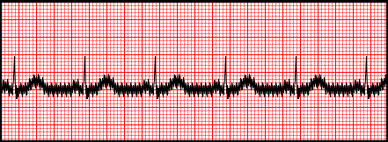
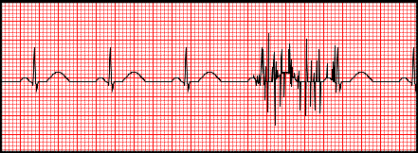
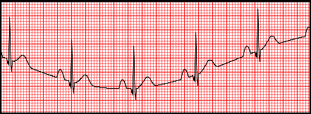
EKG Artefakty
http://mauvila.com/ECG/ecg_artifact.htm
50Hz střídavého proudu superponováno na signál EKG
Svalový třes
Pohyb izoelektrické linie v důsledku pohybu pacienta, nečistých elektrod, uvolněných elektrod…

Slide 30
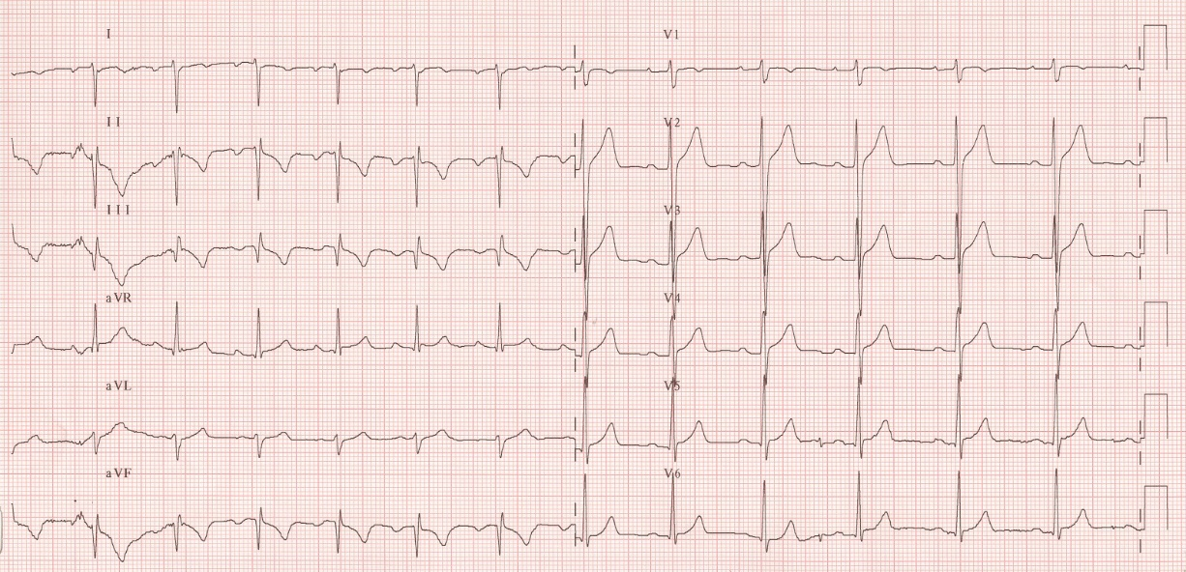
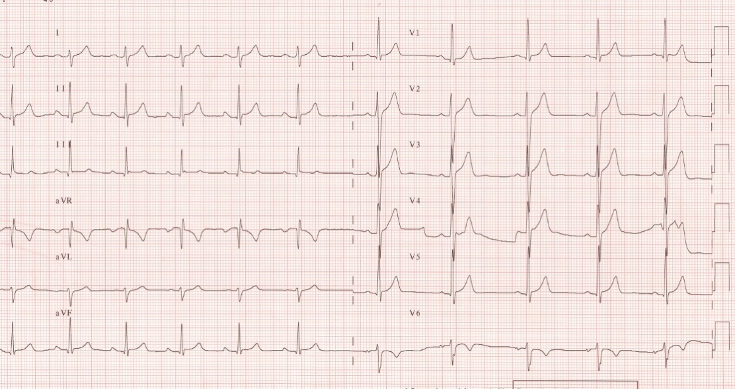
Přehozené svody
končetinové hrudní
Lékař musí poznat!!!!!!

Slide 31

Některé artefakty EEG
http://www.brown.edu/Departments/Clinical_Neurosciences/louis/artefct.html
Artefakt způsobený pulzovou vlnou: pohyb elektrody vzniká v důsledku pulzování tkáně pod elektrodou.
Artefakt způsobený EKG signálem: Elektrody snímají i EKG.
Oba druhy artefaktů jsou snadno rozpoznatelné, protože jsou periodické.

Slide 32
Měření teploty
MOTTO:
Jestliže je nějaká část lidského těla teplejší nebo i chladnější než okolní části, je nutné hledat ohnisko nemoci v tomto místě.
Hippokrates

Slide 33
Hlavní důvody pro měření teploty
Sledování nemocných pacientů
Sledování fyziologický (psychofyziologických) reakcí
Sledování léčby hypertermií
Laboratorní experimenty
Problémy, které musíme při měření teploty brát v úvahu:
přesnost
doba odpovědi (ustálení teplotního údaje)
invazivita
tepelná kapacity a vodivost čidla

Slide 34
Měření teploty v diagnostice
Termometrie – bodové měření teploty
Kontaktní
Bezkontaktní
Termografie – sleduje rozložení hodnot teploty na povrchu těla
Kontaktní – tekuté krystaly
Bezkontaktní – Termovize (jiná přednáška)

Slide 35
Měření teploty v diagnostice
Kontaktní termometrické metody
Metody založené na teplotní roztažnosti (dilataci) různých látek
- kapalinové teploměry
- rtuť a alkohol
2) Metody založené na změnách elektrických vlastností vodičů nebo polovodičů
- odporové teploměry - termistory
- termočlánky
Bezkontaktní termometrické metody
- radiační teploměr

Slide 36
Dilatační teploměry
Lékařský maximální teploměr - rtuťový:
Má zúženou kapiláru, která brání návratu rtuti do rezervoáru
Nevýhoda: dlouhá doba odpovědi (doby nutné pro stabilizaci teplotního údaje – 3-5 min.)
V lékařské praxi se již nepoužívá kvůli toxicitě rtuti.
Lékařský rychloběžný teploměr:
Lihová náplň – kapilára není zúžena, teplota se musí odečítat během měření (in situ), doba odpovědi max. 1 min.

Slide 37
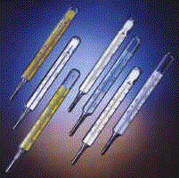
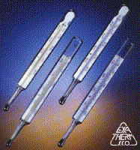
Kapalinové teploměry
Maximální a rychloběžné teploměry
Orální nebo axilární maximální
Rektální rychloběžný

Slide 38
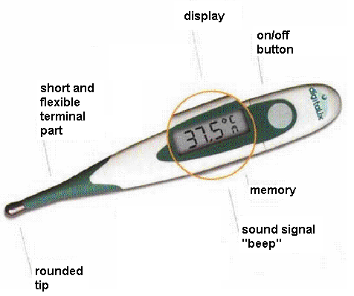
Digitální teploměr

Slide 39
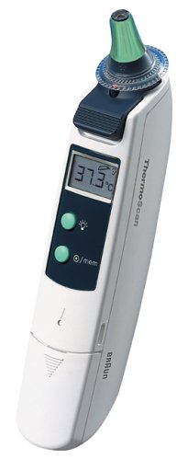
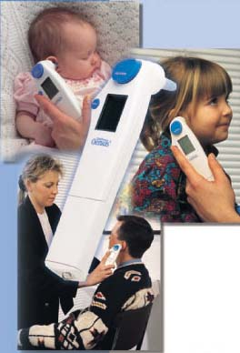
Teploměr s IR čidlem pro měření teploty „z ucha“
Ušní teploměr
Výměnný hygienický nástavec
Ušní teploměry:
Jejich principem je měření infračerveného záření, které je vyzařováno z oblasti bubínku. Teplotní údaj se získává pouze jednu sekundu po přiložení čidla k distálnímu konci zvukovodu. Tyto přístroje jsou velmi vhodné pro malé děti, měření je rychlé a jemné.

Slide 40
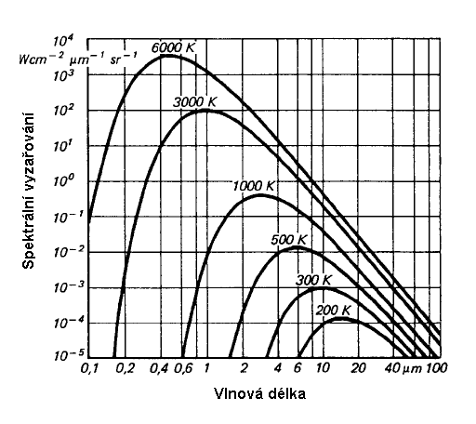
Fyzikální zdůvodnění měření teploty pomocí infračerveného záření
Stefan-Boltzmannův zákon – závislost tzv. spektrální hustoty záření černého tělesa na teplotě

Slide 41
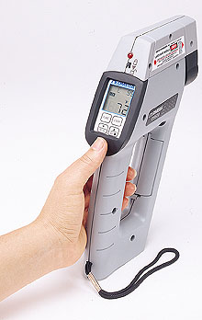
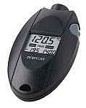
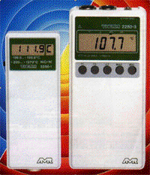
Infračervené radiační teploměry pro běžné použití (i nelékařské)
Některé IR teploměry jsou vybaveny laserovým zaměřováním měrného bodu.

Slide 42
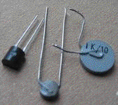

Odporové teploměry – termistor
R – odpor při teplotě T
R_{o} – odpor při teplotě T_{o}
B – konstanta

Slide 43
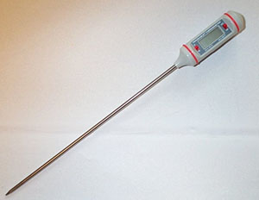
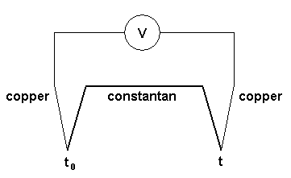
Termočlánek
Měřicí systém s dvojicí termočlánků měď/konstantan
Digitální termočlánkové čidlo
Termoelektrické napětí
U = α(t – t₀)

Slide 44
Autoři:
Vojtěch Mornstein,
Věra Maryšková
Vladan Bernard
Poslední revize: 2024

